Slide 1
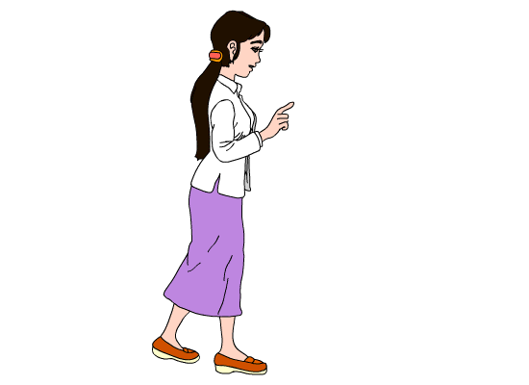
ལྗོངས་ཞིང་ལྔའི་མཉམ་བསྒྲིགས་སློབ་གཞིའི་སློབ་གསོའི་སློབ་དེབ།
སློབ་ཚན་ལྔ་བ།
སྙན་ངག་ཚན་པ་གསུམ།
བློ་གཅིག་སེམས་གཅིག་གིས་སློབ་ཁྲིད་ལ་ཉན་པར་བཀའ་དྲིན་ཆེ།

Slide 2
རྩོམ་བྱང་འགྲེལ་བ།
སྙན་ངག་གི་གོ་དོན།
བརྗོད་བྱའི་དོན་གསལ་ཞིང་རྗོད་བྱེད་ཀྱི་ཚིག་རྣ་བར་སྙན་ཞིང་འཇེབས་པའི་ཚིག་སྦྱོར་ཡིད་དུ་འོང་བ་ཞིག་ལ་ཟེར།

Slide 3
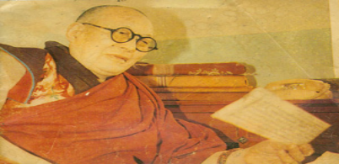
ཚེ་ཏན་ཞབས་དྲུང་།༡༩༡༠ལོར་མཚོ་སྔོན་ཡ་རྫི་རྫོང་དུ་སྐུ་འཁྲུངས། ༡༩༥༣ལོར་མཚོ་སྔོན་ཞིང་ཆེན་རྩོམ་སྒྱུར་ཨུ་ཡོན་ལྷན་ཁང་དུ་རྩོམ་སྒྱུར་གྱི་བྱ་བ་གནང་། ༡༩༧༦ལོར་ནུབ་བྱང་མི་རིགས་སློབ་གྲྭ་ཆེན་མོར་ཕེབས་ནས་དགེ་རྒན་བྱས། ༡༩༨༥ལོའི་ཟླ་༦པའི་ཚེས་༣༠ཉིན་ལ་བླ་བྲང་བཀྲ་ཤིས་འཁྱིལ་དུ་སྐུ་གཤེགས། ཁོང་གི་སྐུ་ཚེ་གང་བོར་མི་རིགས་སློབ་གསོའི་བྱ་གཞག་ལ་ཐུགས་ནུས་ཡོད་དགུ་འདོན་གནང་མཛད་དེ་སློབ་མ་བགྲང་ལས་འདས་པ་གསོ་སྐྱོང་མཛད། གསུངས་རྩོམ་ལ་༼དག་ཡིག་ཐོན་མིའི་དགོངས་རྒྱན།༽ ༼སྙན་ངག་སྤྱི་དོན།༽༼ཐོན་མིའི་ཞལ་ལུང་༽སོགས་རྣམ་ཐར་དང་ལོ་རྒྱུས། བསླབ་བྱ། སྐར་རྩིས། སྙན་ངག སུམ་རྟགས་དག་གསུམ། ཡི་གེའི་མ་ཕྱི་སོགས་པོད་ལྔ་ཡོད། ༡༩༨༧ལོར་མཚོ་སྔོན་མི་རིགས་དཔེ་སྐྲུན་ཁང་གིས་པར་དུ་བསྐྲུན་ཡོད།
རྩོམ་པ་པོ་ངོ་སྤྲོད་མདོར་བསྡུས།

Slide 4
ཐ་སྙད་འགྲེལ་བ།
དཔག་ཚད།→
གནའ་དུས་རྒྱང་རིང་ཐུང་བརྩི་བའི་ཚད་ཅིག་གི་མིང་ཁྲུ་བཞི་ནི་གཞུ་འདོམ་གང་།
གཞི་འདོམ་ལྔ་བརྒྱ་ལ་རྒྱང་གྲགས་དང་། རྒྱང་གྲགས་བརྒྱད་ལ་དཔག་ཚད་ཟེར།
ཡུད་ཙམ།→
དུས་ཚོད་ཐུང་ངུའི་མིང་།
མཆིས།→
ཡོད་པའམ་གནས་པའི་དོན།
ཕོ་ཉ།→
མི་གཞན་ནམ་མི་དུ་མའི་ཚབ་ཏུ་བྱ་བ་བྱེད་དུ་མངགས་པའི་མིའི་མིང་།
མཆེད་པའམ་ཡར་འཕྱོ་བའི་དོན། གནམ་ལ་ཡར་ལྟ་བུ། ཡེར་དང་དོན་འདྲ།
ཡར།→
མགྱོགས་འགྲོ→
རྟའི་མངོན་བརྗོད།
དམན།→
མཆོག་གི་ལྡོག་ཟླ་སྟེ། མཆོག་དམན་ལྟ་བུ།
རི་བོང་ཅན།→
ཟླ་བའི་མངོན་བརྗོད།
ཉ་རྒྱས།→
ཉ་གང་བའི་ཟླ་བ་ལ་ཟེར།

Slide 5
སློབ་ཚན་ངོ་སྤྲོད།
བཟོ་རིག་པ་ནི་ལོངས་སྤྱོད་སྐྲུན་པའི་རིག་པ་ཡིན་ཞིང་།བཟོ་རིག་པས་མིའི་འཚོ་བ་ལ་སྟབས་བདེ་ཚད་མེད་བཟོས་ཡོད།དེ་བས་སློབ་ཚན་འདིའི་ནང་བཟོ་རིག་པའི་ཐོན་རྫས་ཏེ་གློག་འཕྲིན་དང་རླངས་འཁོར་གཉིས་དང་བཟོ་རིག་པ་སྤྱི་ལ་སྙན་ངག་གི་ལམ་ནས་བསྔགས་བརྗོད་བྱས་ཡོད།

Slide 6
སློབ་ཚན་ཀློག་འདོན་བྱེད་པ།
གློག་འཕྲིན་ལ་བསྟོད་པ།
དཔག་ཚད་འབུམ་གྱིས་ཆོད་པའི་རྒྱང་ཐག་ཏུ།།
རྣོ་སྐུད་ཕྲ་མོའི་རྐྱེན་ཙམ་མ་མཆིས་པར།།
ཡུད་ཙམ་ཞིག་ལ་འཕྲིན་ངག་ལེགས་སྐྱེལ་བའི།།
གློག་འཕྲིན་ཕོ་ཉའི་འཕྲུལ་འདི་བློ་ལས་ཡར།།
རླངས་འཁོར་ལ་བསྟོད་པ།
རྟ་ཕོ་ལ་ནི་མགྱོགས་འགྲོའི་མིང་གིས་འབོད།།
རླངས་འཁོར་ལ་ནི་མགྱོགས་འགྲོ་དོན་དང་ལྡན།།
དེ་ལྟའི་ཕྱིར་ན་གང་ཞིག་དམན་འགྱུར་ཞིང་།།
ཅིག་ཤོས་ལྷག་པའི་ཁྱད་པར་སུ་ཡིས་འབྱེད།།
བཟོ་རིག་པར་བསྟོད་པ།
གནམ་འོག་འདི་ན་ཤེས་བྱའི་གནས་མང་ཡང་།།
བཟོ་རིག་ལག་རྩལ་མཁན་ལ་སུ་ཡིས་འགྲན།།
མཚན་གུང་འོད་ལྡན་རྒྱུ་སྐར་མང་ན་ཡང་།།
ཉ་རྒྱས་རི་བོང་ཅན་ལ་འགྲན་ནུས་སུ།།

Slide 7
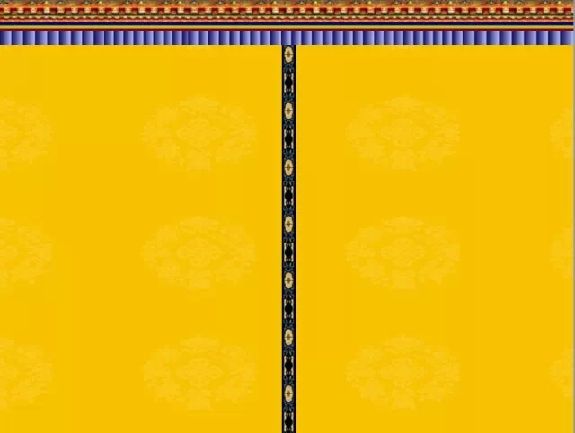
སློབ་ཚན་གྱི་ནང་དོན་བཤད་པ།
ཤོ་ལོ་ཀ་འདིའི་ནང་དུ་རྒྱང་ཐག་ཧ་ཅང་རིང་བའི་གནས་སུ་རྣོ་སྐུད་ཕྲ་མོ་ཙམ་ཡང་མེད་པར་བྱ་བ་གལ་ཆེན་དང་། གནས་སྐབས་ཀྱི་དོན་མཐའ་དག་དུས་ཚོད་ཐུང་ངུའི་ནང་ཕན་ཚུན་གྱིས་རྒྱུས་ལོན་བྱེད་ཐུབ་པའི་གློག་འཕྲིན་གྱི་ནུས་པ་དེ་ཧ་ཅང་བློ་ཡུལ་ལས་འདས་པ་ཞིག་རེད་ཅེས་གློག་འཕྲིན་གྱི་ངོ་མཚར་བའི་ནུས་པ་ལ་བསྟོད་བསྔགས་བྱས་ཡོད།
གློག་འཕྲིན་ལ་བསྟོད་པ།
དཔག་ཚད་འབུམ་གྱིས་ཆོད་པའི་རྒྱང་ཐག་ཏུ།།
རྣོ་སྐུད་ཕྲ་མོའི་རྐྱེན་ཙམ་མ་མཆིས་པར།།
ཡུད་ཙམ་ཞིག་ལ་འཕྲིན་ངག་ལེགས་སྐྱེལ་བའི།།
གློག་འཕྲིན་ཕོ་ཉའི་འཕྲུལ་འདི་བློ་ལས་ཡར།།

Slide 8
སློབ་ཚན་གྱི་ནང་དོན་བཤད་པ།
ཤོ་ལོ་ཀ་འདིའི་ནང་དུ་རྟ་མཆོག་ལ་མགྱོགས་འགྲོ་ཞེས་འབོད་པ་དང་། རླངས་འཁོར་ལ་མགྱོགས་འགྲོ་ཞེས་པའི་མིང་གིས་མི་འབོད་ཀྱང་དེ་ལ་མགྱོགས་འགྲོའི་དོན་དང་ལྡན་པས། དེ་གཉིས་ལས་གང་ཞིག་དམན་པ་གང་ཞིག་མཆོག་པའི་ཁྱད་པར་སུ་ཡིས་འབྱེད་མི་ནུས་པ་བརྗོད་དེ། དེ་གཉིས་ཀྱི་ཡོན་ཏན་ཀུན་ཏུ་མཚུངས་ཞེས་རླངས་འཁོར་ཧ་ཅང་མགྱོགས་པ་ལ་བསྟོད་པ་བྱས་ཡོད།
རླངས་འཁོར་ལ་བསྟོད་པ།
རྟ་ཕོ་ལ་ནི་མགྱོགས་འགྲོའི་མིང་གིས་འབོད།།
རླངས་འཁོར་ལ་ནི་མགྱོགས་འགྲོ་དོན་དང་ལྡན།།
དེ་ལྟའི་ཕྱིར་ན་གང་ཞིག་དམན་འགྱུར་ཞིང་།།
ཅིག་ཤོས་ལྷག་པའི་ཁྱད་པར་སུ་ཡིས་འབྱེད།།

Slide 9
སློབ་ཚན་གྱི་ནང་དོན་བཤད་པ།
ཤོ་ལོ་ཀ་འདིའི་ནང་དུ་འཇིག་རྟེན་ཁམས་ཀྱི་ཤེས་བྱ་རིག་པའི་གནས་ཡོད་དོ་ཅོག་ལས་བཟོ་རིག་པའི་ལག་རྩལ་གྱི་དོ་ཟླར་ཡོང་མཁན་མེད་པ་དེ་དཔེ་དང་སྦྱར་ནས་གསལ་བཤད་བྱས་ཏེ། དོན་ལ་འཇིག་རྟེན་གྱི་རྒྱུ་ནོར་ལོངས་སྤྱོད་ཕུན་སུམ་ཚོགས་པ་ཐམས་ཅད་ནི་བཟོ་རིག་པ་ལ་བརྟེན་ནས་བསྐྲུན་པ་ཡིན་པས། བཟོ་རིག་པ་ནི་རིག་པའི་གནས་ཐམས་ཅད་ལས་མཆོག་ཏུ་གྱུར་བ་ཞིག་ཡིན་ཞེས་བསྟོད་བསྔགས་བྱས་ཡོད།
བཟོ་རིག་པར་བསྟོད་པ།
གནམ་འོག་འདི་ན་ཤེས་བྱའི་གནས་མང་ཡང་།།
བཟོ་རིག་ལག་རྩལ་མཁན་ལ་སུ་ཡིས་འགྲན།།
མཚན་གུང་འོད་ལྡན་རྒྱུ་སྐར་མང་ན་ཡང་།།
ཉ་རྒྱས་རི་བོང་ཅན་ལ་འགྲན་ནུས་སུ།།

Slide 10
བློ་རིག་འགྲན་པའི་དོ་ར།
གཤམ་གྱི་ཚིག་གི་ནང་དོན་འབྲི་དགོས།
༡.དཔག་ཚད་འབུམ་གྱིས་ཆོད་པ་ཞེས་པའི་དོན་ནི།
རྒྱང་ཐག་ཧ་ཅང་རིང་བའི་གནས།
༢.རྟ་ཕོ་ལ་ནི་མགྱོགས་འགྲོའི་མིང་གིས་འབོད༽ཅེས་པའི་དོན་ནི།
རྟ་མཆོག་ལ་ནི་མགྱོགས་འགྲོའི་མིང་གིས་འབོད་པའི་དོན།
༣.ཉ་རྒྱས་རི་བོང་ཅན་༽ཞེས་པའི་དོན་ནི།
ཉ་གང་བའི་ཟླ་བ།

Slide 11
རྒྱུན་ཤེས།
༡ བཟོ་རིག་པ་ནི།
ལན། རིག་གནས་ཆེ་བ་ལྔའི་ཡ་གྱལ་ཏེ། ལག་ཤེས་བཟོ་ལས་ཀྱི་ལག་རྩལ་མན་ངག་བཤད་པའི་རིག་པའི་གནས་ཤིག་ལ་ཟེར།
༢ བརྡ་སྦྱོར་ཀྱི་ནང་དོན་ལ་གཙོ་བོ་གང་དང་གང་ཡོད།
ལན། དུས་ཚོད་དང་ས་གནས། དོན་དག མི་སྣ། དོ་སྣང་བྱ་དགོས་པའི་ནང་དོན་སོགས་འདུས།

Slide 12
མངོན་བརྗོད་དང་ལྡོག་ཟླ།
མངོན་བརྗོད།
མགྱོགས་འགྲོ།→རྟ་མཆོག རི་བོང་ཅན།→ཟླ་བ། འཕྲིན་ཁྱེར།→ཕོ་ཉ།
སྲིད་པ།→འཇིག་རྟེན། གང་ཟག→མི། འདྲེན་བྱེད།→མིག
དོན་མཚུངས།
ཡུད་ཙམ།→ཅུང་ཙམ། ཁྱད་པར།→བར་ཁྱད།
མཚན་གུང་།→ནམ་གུང་། ཉ་རྒྱས།→ཉ་གང་།
ལྡོག་ཟླ།
དམན།→མཆོག མཆིས་པ།→མེད་པ།
མང་བ།→ཉུང་བ། མཚན་གུང་།→ཉིན་གུང་།

Slide 13
ལས་བྱ།
༡.སློབ་ཚན་ཐེངས་གཅིག་ལ་འབྲི་དགོས།༼ཡིག་གཟུགས་ཡག་པོ་ཞིག་འབྲི་རོགས།༽
ཁྱིམ་སྦྱོང་ལས་བྱ།
སློབ་ཚན་གྱི་ནང་དོན་གོ་བར་བྱེད་དགོས། ༼བློར་འཛིན་དགོས།༽

Slide 14
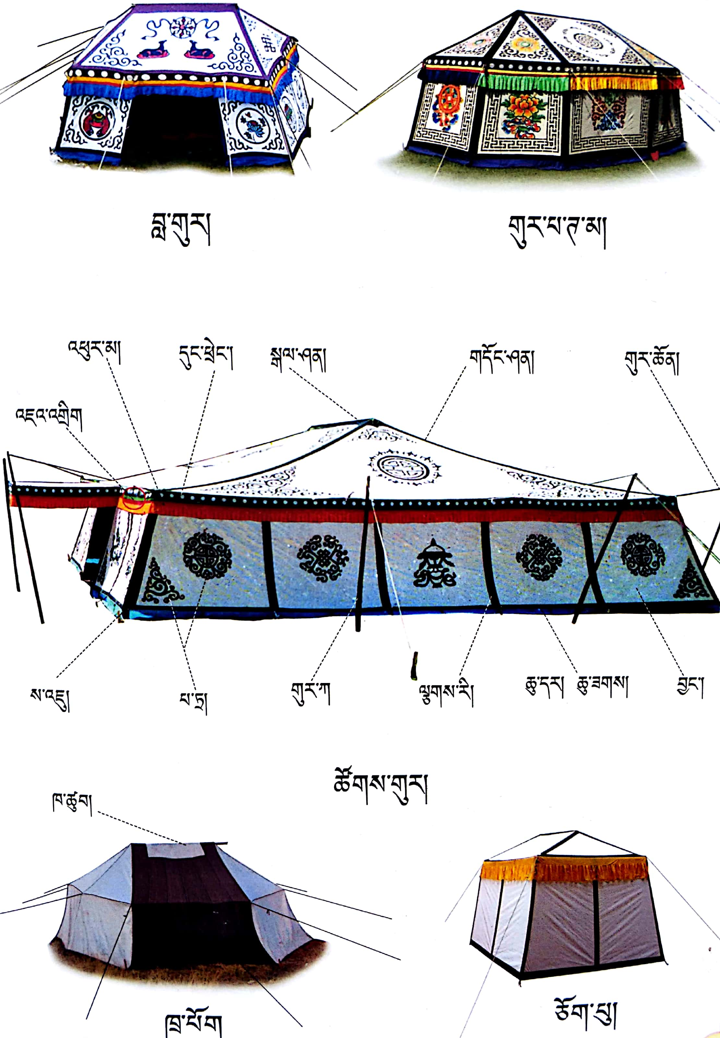
བོད་ཀྱི་སྲོལ་རྒྱུན་ཐ་སྙད་དང་དངོས་པོའི་མིང་ངོས་འཛིན།༼ སྦྲ་གུར།༽

Slide 15
བཀའ་དྲིན་ཆེ།
སླར་མཇལ།

